Slide 1
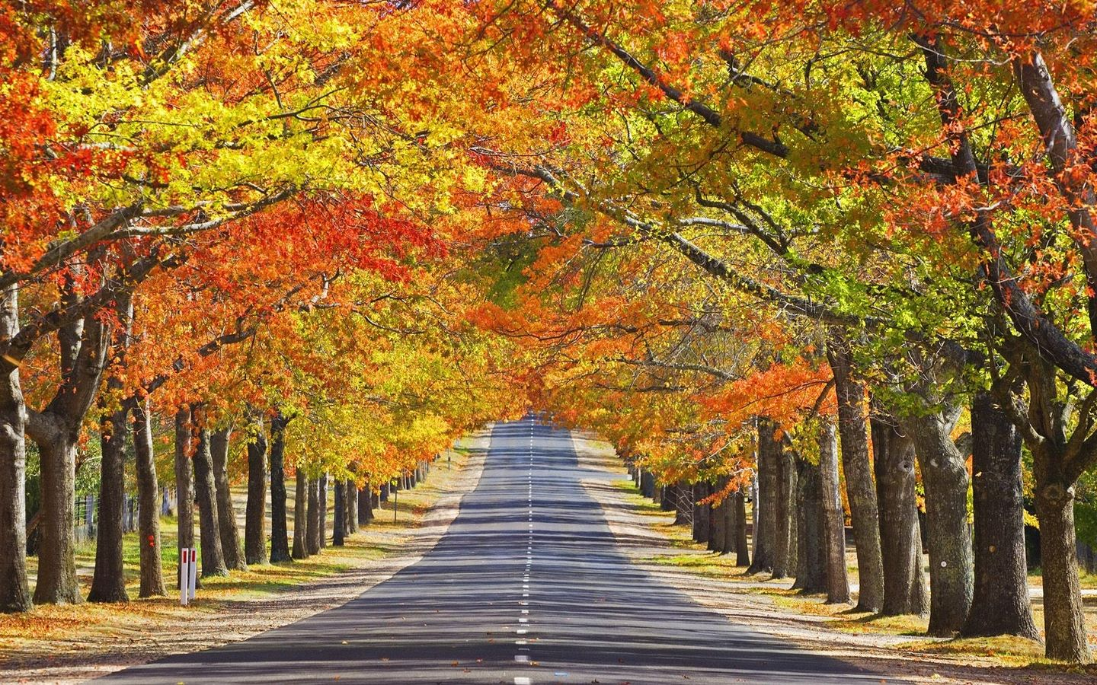

Slide 2
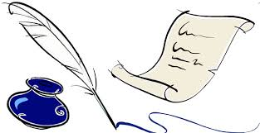
«Хоть ты смейся, хоть ты плач,
Не могу решать задач.
Я не знаю, как считать,
И с чего их начинать. Помогите, объясните,
Научите, запишите.
Меня же угадай-ка
Зовут меня …

Slide 3
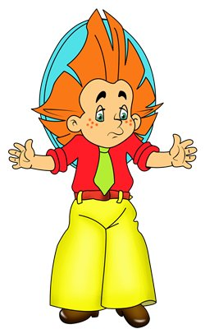
ПОЧЕМУ У МЕНЯ НИЧЕГО НЕ ПОЛУЧАЕТСЯ?

Slide 4
Тема: Решение задач
Цель:
- учиться кратко записывать задачу;
- учиться правильно определять действие;
- учиться формулировать ответ.

Slide 5
1.В саду росло 6 яблонь, а груш на 4 больше.
2. Мама вырастила 5 кустов белых роз и 10 кустов красных. Сколько всего кустов роз вырастила мама?
3. С первой яблони сорвали 10 яблок, а со второй меньше. Сколько яблок сорвали со второй яблони.?

Slide 6
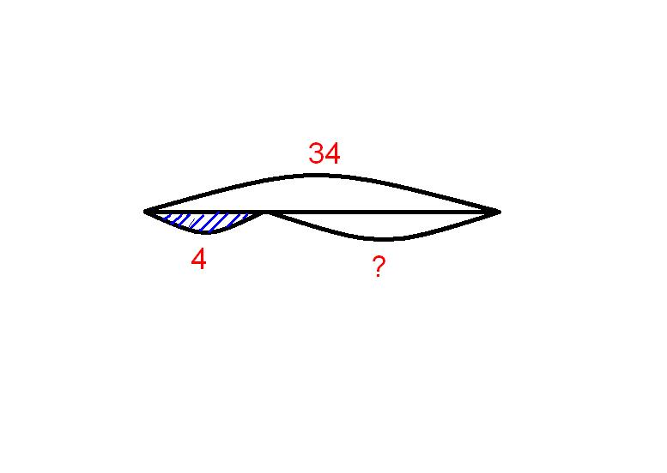
34 – 4 = 30 ( гр.) Ответ: осталось 30 груш.

Slide 7
Домашнее задание
Составить обратные задачи к последнему заданию + вопрос суждения к результату задачи.

Slide 8
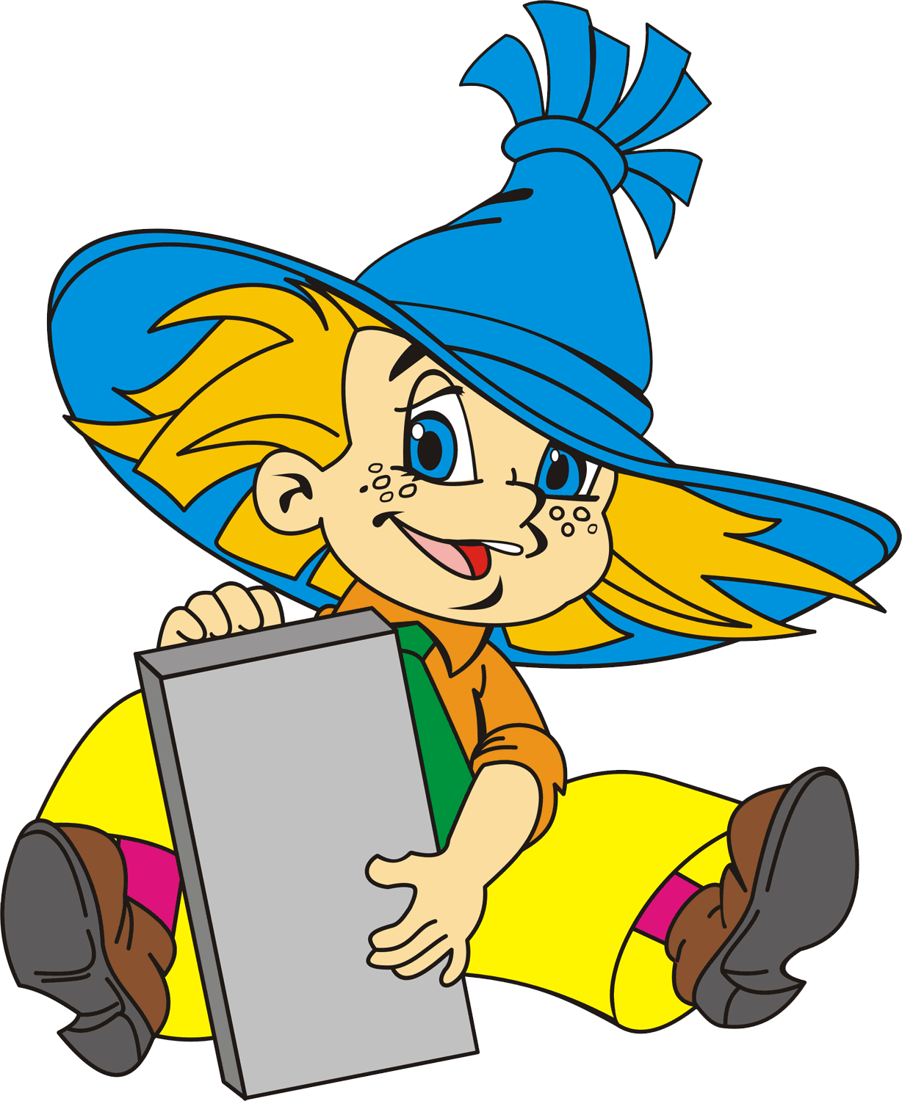
СПАСИБО

